Slide 1
jQuery AJAX
13장에서 만든 연락처 서비스를 활용해 jQuery AJAX 기능을 살펴봄
요청 기능을 제공하는 5개의 단축 메서드와 1개의 저수준 메서드
$.ajax()
$.get(), $.post()
$.getJSON()
$.getScript()
$.prototype.load()

Slide 2
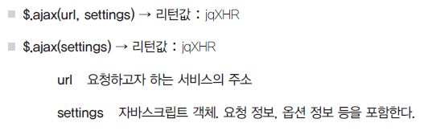
저수준 인터페이스 메서드(1)
$.ajax() 메서드
저수준 메서드이므로 이 메서드를 이용하면 모든 AJAX 관련 처리가 가능하다
사용방법이 조금 복잡하지만 단축 메서드로 수행할 수 없는 작업인 경우에는 꼭 필요하다.
기본 사용 방법

Slide 3
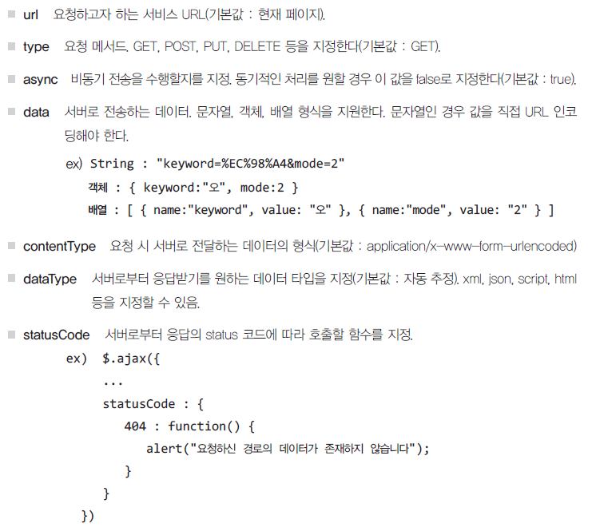
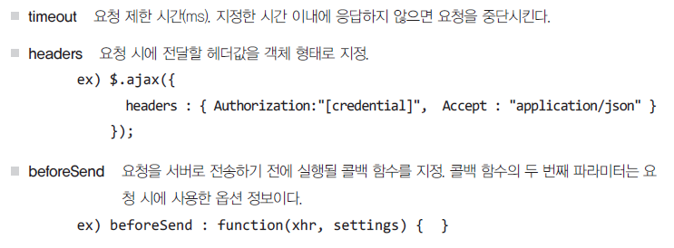
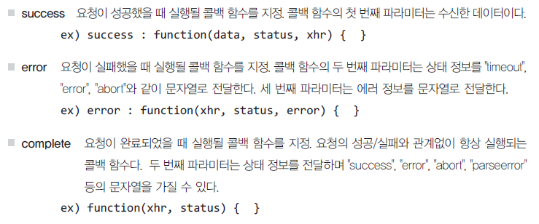
저수준 인터페이스 메서드(2)
Settings 옵션 값들
이 속성들을 모두 암기하는 것은 필요하지 않다. 사용해나가면서 파악하자.

Slide 4
저수준 인터페이스 메서드(3)
지금부터 작성하는 예제는 13장에서 작성한 서비스 이용
크로스 도메인 문제로 인해 웹서버 없이 작동할 때는 정상적으로 데이터를 수신할 수 없다
따라서 이클립스에서 Dynamic Web Project를 추가하고 예제를 작성하도록 하자.
14~16장까지의 예제는 Eclipse로 작성한다.

Slide 5
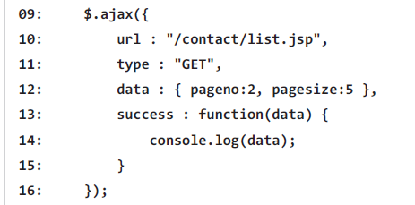
저수준 인터페이스 메서드(4)
예제 14-01 : 기본 예제(GET 방식)
GET /contact/list.jsp?pageno=2&pagesize=5 로 요청함.
data 옵션을 "pageno=2&pagesize=5"으로 지정해도 되지만 예제와 같이 자바스크립트 객체를 전달하는 것이 더 편리함. 특히 인코딩을 직접하지 않아도 됨.
success 콜백함수는 인자가 3개가 있지만 data 이외의 인자를 사용하지 않는다면 생략해도 됨.

Slide 6
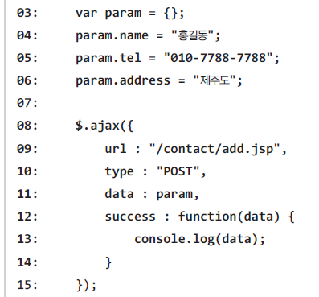
저수준 인터페이스 메서드(5)
예제 14-02 : POST 방식 연락처 추가
data를 전달하는 방법이 Query String이 아니라 HTTP Body가 됨.

Slide 7
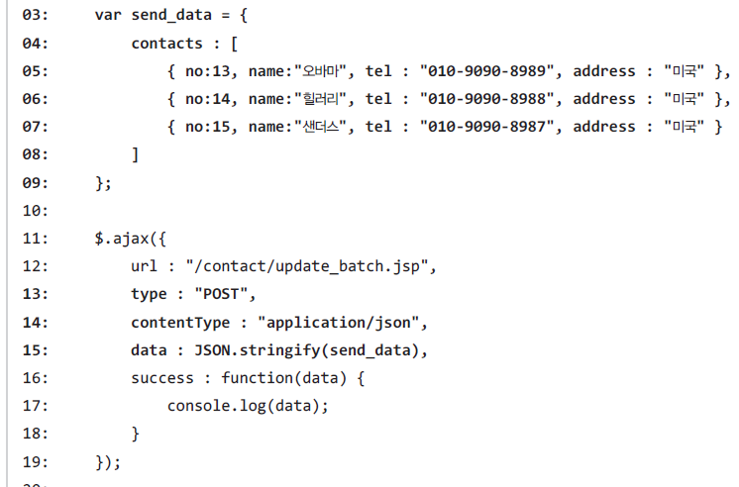
저수준 인터페이스 메서드(6)
contentType의 지정
contentType : 상대방에게 전달하는 데이터 형식 지정
jQuery AJAX 측면에서는 브라우저가 서버에 전달하는 데이터 형식을 가리킨다.
한번에 여러건의 데이터를 전달하는 경우에는 application/x-www-form-urlencoded 형식보다 더 편리함.

Slide 8
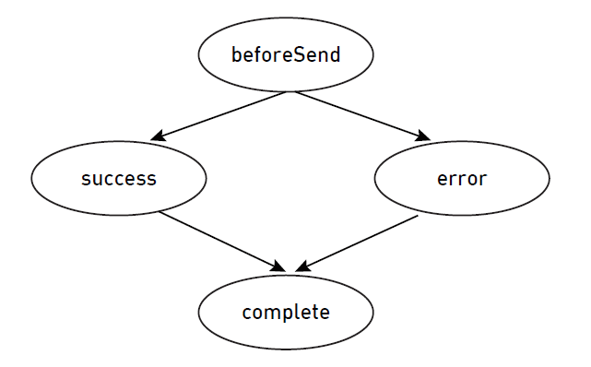
저수준 인터페이스 메서드(6)
다양한 콜백 함수 사용
success 콜백 함수 이외의 콜백 함수
beforeSend, error, complete
콜백함수의 실행 순서
정상 상황
beforeSend -> success -> complete
에러 상황
beforeSend -> error -> complete

Slide 9
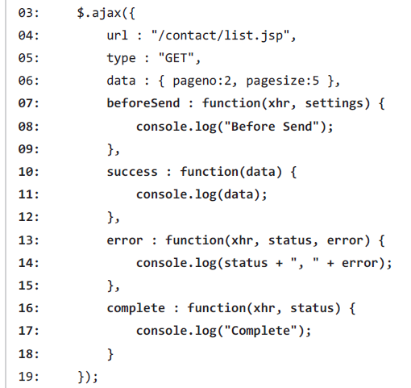
저수준 인터페이스 메서드(7)
예제 14-04 : 콜백함수

Slide 10
저수준 인터페이스 메서드(8)
예제 14-04 실행 결과
정상적인 실행시
오류 발생시

Slide 11
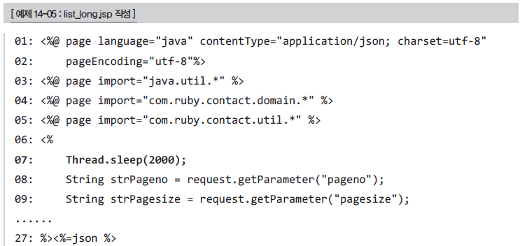
저수준 인터페이스 메서드(9)
timeout의 지정
서버로 요청 후 서버로부터 응답이 오지 않는다면?
브라우저는 계속해서 응답을 기다린다.
timeout 속성
일정 시간 이내에 서버로부터의 응답이 오지 않으면 연결을 중단(abort) 시킨다.
13장 프로젝트에 예제 추가(list_long.jsp)
list.jsp를 복사한 다음 Thread.sleep(2000); 코드 추가

Slide 12
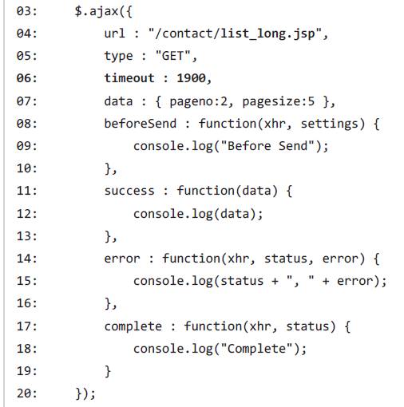
저수준 인터페이스 메서드(10)
예제 14-06 : 예제 14-04 활용. timeout 옵션만 추가

Slide 13
저수준 인터페이스 메서드(11)
예제 14-06 실행 결과
timeout 속성과 관련하여 주의할 점
추가, 수정, 삭제와 같은 작업에는 적용하기 어렵다
데이터를 추가하도록 요청한 뒤 응답 대기 시간을 초과하여 timeout에 의해 중단(abort) 처리되었다 하더라도 실제로는 데이터 추가가 완료되었을 수 있다
왜냐하면 데이터 추가 요청은 정상적으로 처리되고, 그 후 응답하는 과정에서만 중단되었을 수 있기 때문이다

Slide 14
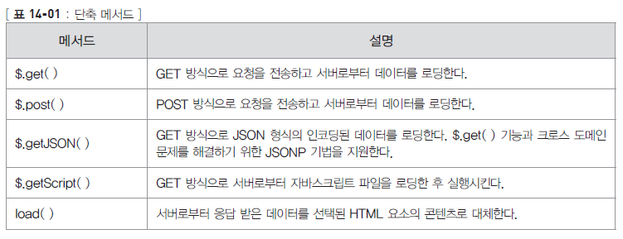
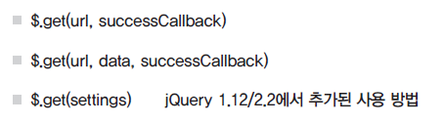
단축 메서드(1)
$.ajax()가 강력하긴 하지만 사용방법이 복잡하다.
그렇기 때문에 간단하게 사용할 수 있는 단축 메서드가 필요

Slide 15
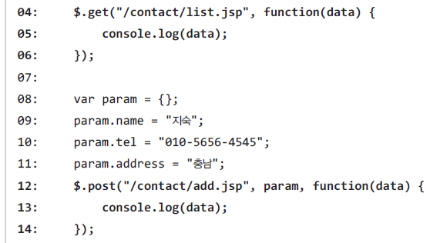
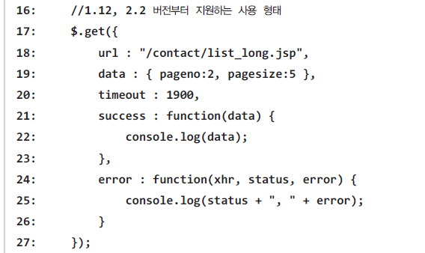
단축 메서드(2)
예제 14-07

Slide 16

단축 메서드(3)
$.getJSON()
$.get() + JSONP 지원 기능
xml, xhtml 등의 데이터는 처리하지 못함.
자세한 내용은 15장에서 다룸
$.getScript()
동적으로 자바스크립트 파일을 로드하기 위한 메서드
<script></script> 태그를 이용하지 않고도 자바스크립트 라이브러리를 로딩할 수 있음
자바스크립트 라이브러리가 필요한 시점으로 로딩할 수 있음
한번에 많은 라이브러리를 로딩하는 것을 막는 목적으로 사용할 수도 있음

Slide 17
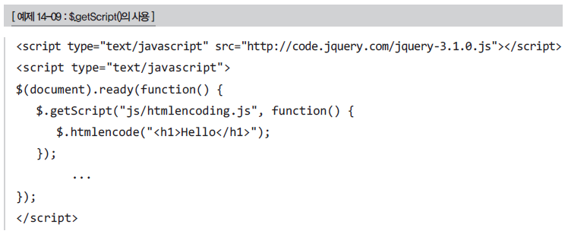
단축 메서드(4)
예제 14-09 : $.getScript() 예제

Slide 18
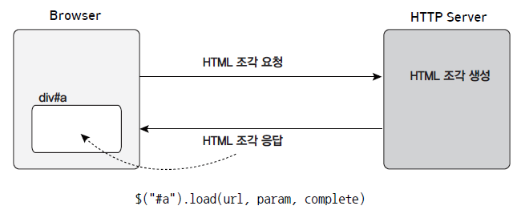
단축 메서드(5)
load() 메서드
요청후 응답 결과를 선택된 요소의 컨텐트로 설정함.
요청의 단위가 HTML 문서 전체가 아니라 HTML 조각임.
이 방법은 HTTP Server가 UI를 직접 생성한다
JSON이나 XML과는 달리 HTML 조각 정보엔 HTML 마크업과 각종 디자인 정보 등이 포함되므로 데이터 전송 트래픽이 늘어나므로 비효율적이다.
다른 유형의 앱(모바일 앱 등)에서 데이터를 재사용하기가 쉽지 않다.

Slide 19
jqXHR 객체(1)
jQuery AJAX 메서드의 리턴값은?
jqXHR(jQuery XMLHttpRequest)객체!!
XHR 객체의 속성을 그대로 가지고 있으면서 jQuery가 제공하는 Promise 인터페이스를 따르고 있음 --> jQuery 지연(Deferred) 객체
비동기 처리 기능을 제공함.
지연 객체에 대해서는 18장에서 제공함
지연객체를 사용하면?
콜백함수의 중첩 구조는 간단해지고 예외 처리도 간단해진다.

Slide 20
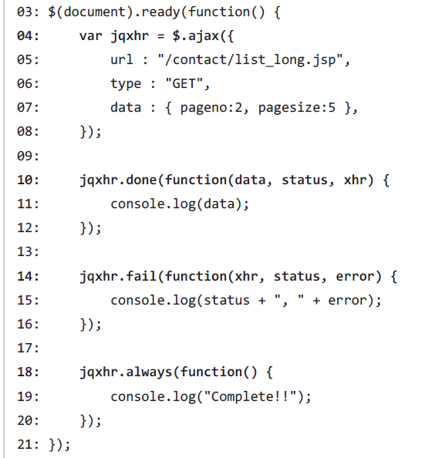
jqXHR 객체(2)
예제 14-10
done, fail, always 이벤트 처리
success, error, complete 콜백함수를 대신함.
여러개의 서비스를 순서대로 호출할 때 장점이 드러남.
콜백 지옥(Callback Hell) 문제 해결
예제 14-11과 14-12를 살펴보자.

Slide 21
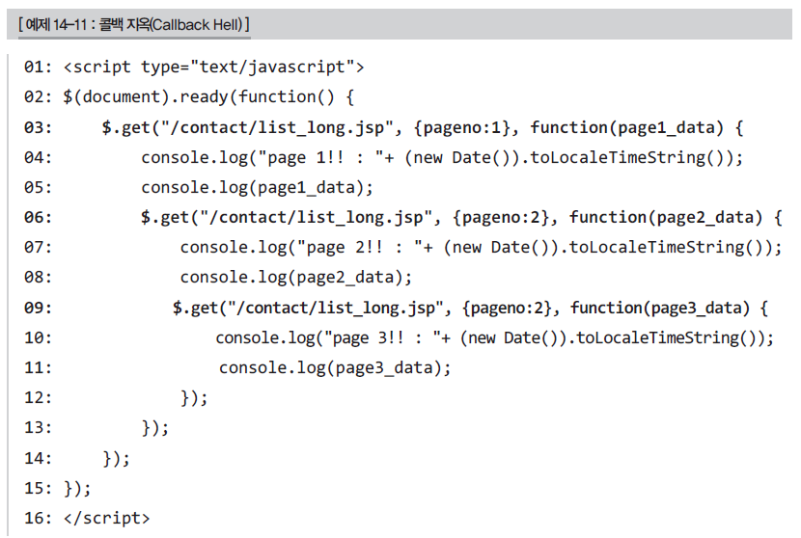
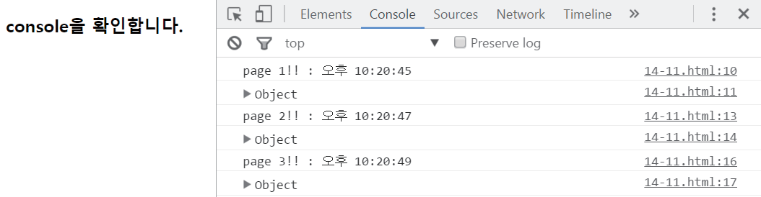
jqXHR 객체(3)
예제 14-11 : 콜백 지옥
문제점!!
중첩구조가 복잡해지면서 변수의 스코프 처리에 문제가 발생할 수 있음
가독성이 떨어지고 유지보수가 어려움
예외처리까지 이루어질 경우 코드의 복잡도가 증가하고 디버깅이 쉽지 않음

Slide 22
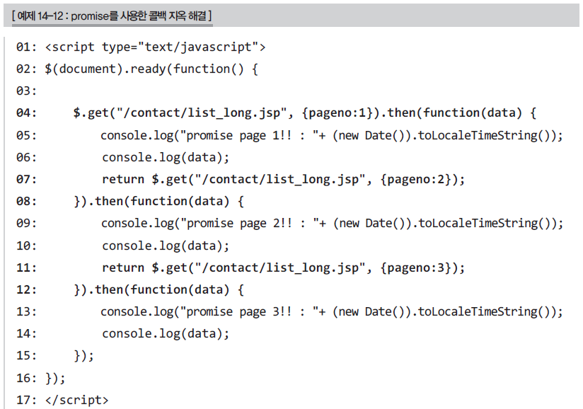
jqXHR 객체(4)
예제 14-12
jQuery Promise를 사용한 문제 해결
then() 메서드 내부에서 마지막 부분에 다음 AJAX 호출한 후 jqXHR객체를 리턴
리턴된 jqXHR 객체를 이용해 다시 then() 메서드 처리

Slide 23
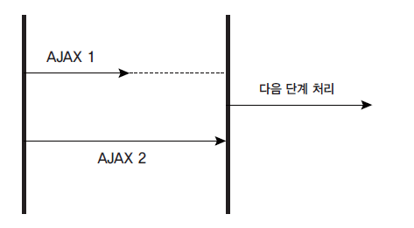
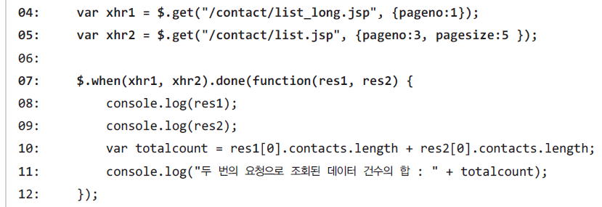
jqXHR 객체(5)
jqXHR 객체의 또 다른 장점
예제 14-13

Slide 24
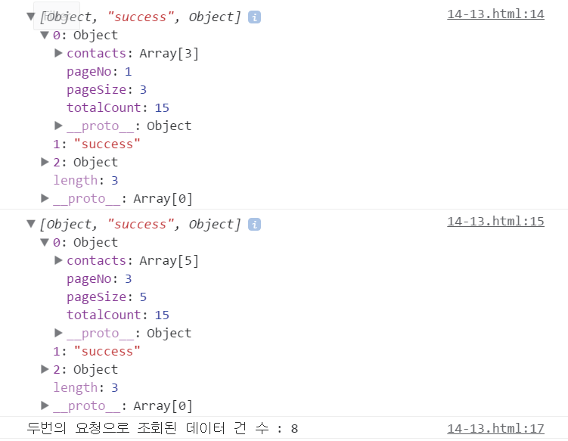
jqXHR 객체(6)
예제 14-13 실행 결과
done() 메서드의 콜백함수는 $.when() 처리하는 AJAX 호출 결과의 리스트이다.
각각의 호출 결과는 배열구조
0번 인덱스 값 : 응답결과
1번 인덱스 값 : 상태(status)
2번 인덱스 값 : 사용된 jqXHR 객체

Slide 25
jqXHR 객체(7)
jqXHR 객체 정리
콜백 함수의 중첩 구조가 복잡하지 않다면 기존의 콜백 함수 패턴을 사용해도 문제될 것이 없음
함수 중첩이 부담스럽다면 jqXHR 객체를 이용한 promise 패턴을 적용할 것을 권장
코드의 가독성도 높이고 유지 보수도 편리하기 때문이다.

Slide 26
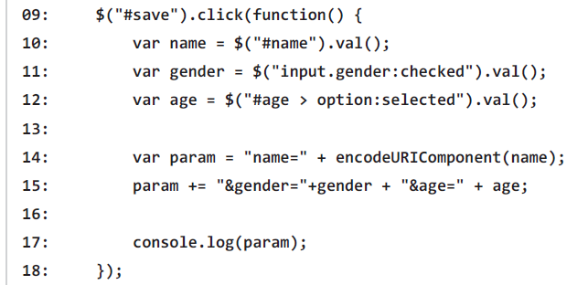
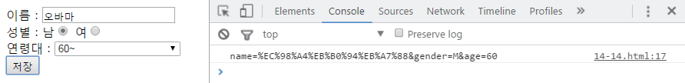
헬퍼 함수(1)
사용자로부터 입력받는 입력필드가 많다면?
application/x-www-form-urlencoded 형식의 문자열을 직접 만드는 것은 귀찮고 힘든 일
한글 및 특수 문자는 URL Encoding까지 수행해야 함.
예제 14-14
예제 14-14는 입력필드가 단3개이므로 간단하지만 입력필드가 10-20개 가량 된다면?

Slide 27
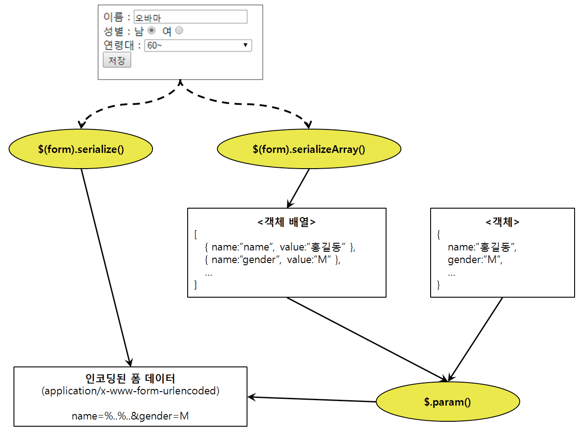
헬퍼 함수(2)
헬퍼함수 관계

Slide 28
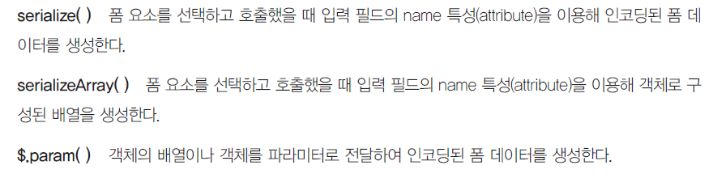
헬퍼 함수(3)
헬퍼 함수 종류
앞 슬라이드의 그림과 비교!!
serialize()와 serializeArray() 함수는 반드시 폼 요소를 선택해야 하고 name 특성을 이용한다는 점을 기억해야 한다
name 특성을 사용하지 않으면 인코딩된 폼 데이터를 생성할 때 값이 누락된다

Slide 29
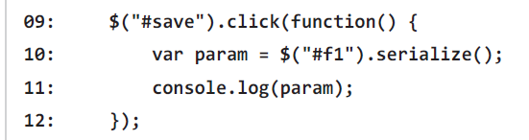
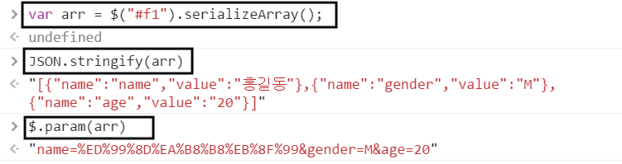
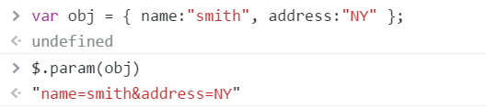
헬퍼 함수(4)
예제 14-15
예제 14-14의 HTML 마크업 활용하여 작성
serializeArray() 메서드

Slide 30
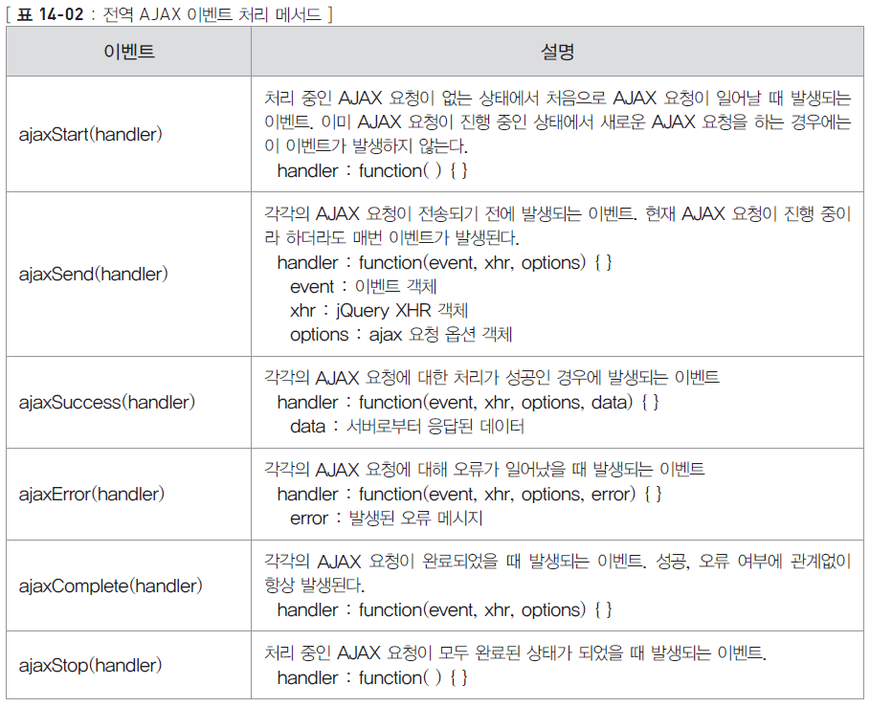
전역 AJAX 이벤트 처리(1)
jQuery AJAX의 콜백 함수는...
AJAX 함수 호출코드를 작성할 때마다 매번 콜백함수를 작성해야 함.
전역 AJAX 이벤트 처리
페이지 수준에서 모든 AJAX 요청에 대한 공통의 이벤트 처리 기능을 지원

Slide 31
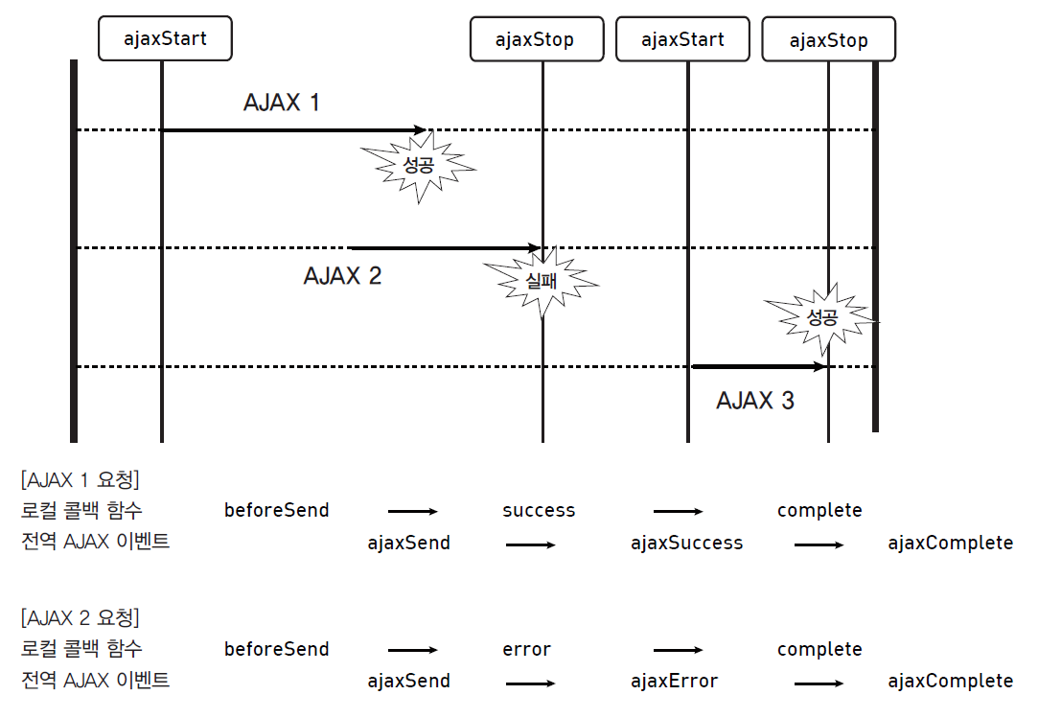
전역 AJAX 이벤트 처리(2)
전역 AJAX 이벤트 개념

Slide 32
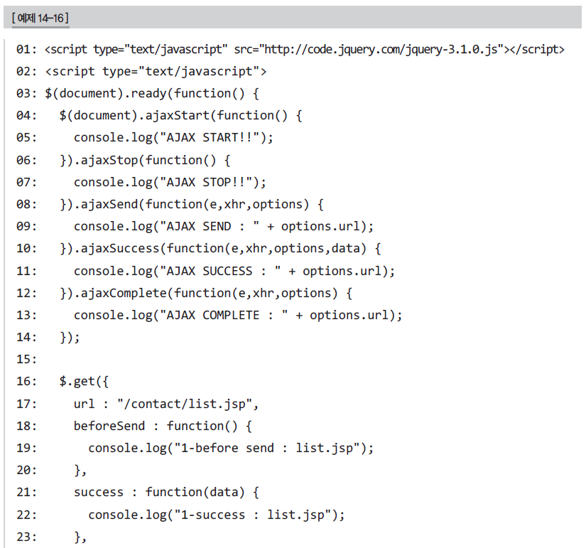
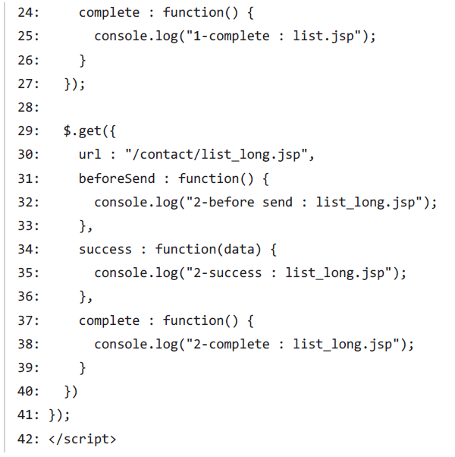
전역 AJAX 이벤트 처리(3)
예제 14-16 : 전역 AJAX 이벤트와 로컬 이벤트

Slide 33
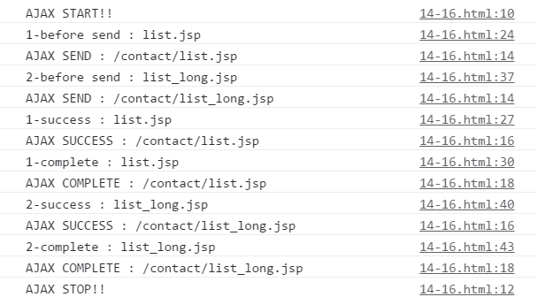
전역 AJAX 이벤트 처리(4)
예제 14-16 실행 결과
list.jsp와 list_long.jsp로 요청 : list_long.jsp는 지연시간 2초!!
ajaxStart와 ajaxStop은 첫요청이 실행될 때와 모든 AJAX 요청이 완료될 때만 발생함.
항상 각 요청의 콜백 함수가 먼저 실행되고 전역 이벤트가 실행

Slide 34
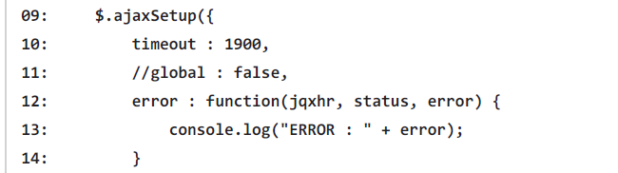
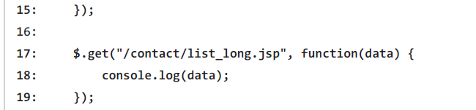
기타 메서드(1)
자주 사용하지는 않지만 알아두면 편리한 메서드
$.ajaxSetup()
요청시 전달되는 옵션의 기본값을 변경(설정)하는 메서드
권장하지 않은 --> 모든 AJAX 요청에 영향을 줌

Slide 35
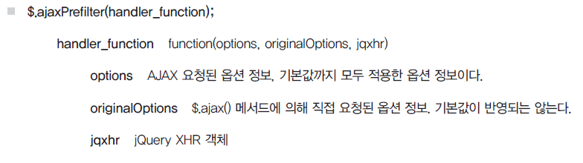
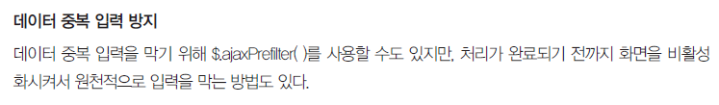
기타 메서드(2)
$.ajaxPrefilter()
사용자 정의 AJAX 옵션을 사용하고자 할 때
기존 AJAX 옵션의 기능을 변경하고자 할 때
예제 14-18
데이터 중복 입력 방지를 위한 abortOnRetry 옵션을 추가로 정의하여 사용함.
abortOnRetry 옵션이 true 이면 currentRequest 객체를 조회하여 진행중인 요청이 있다면 중단(abort) 시킴.

Slide 36
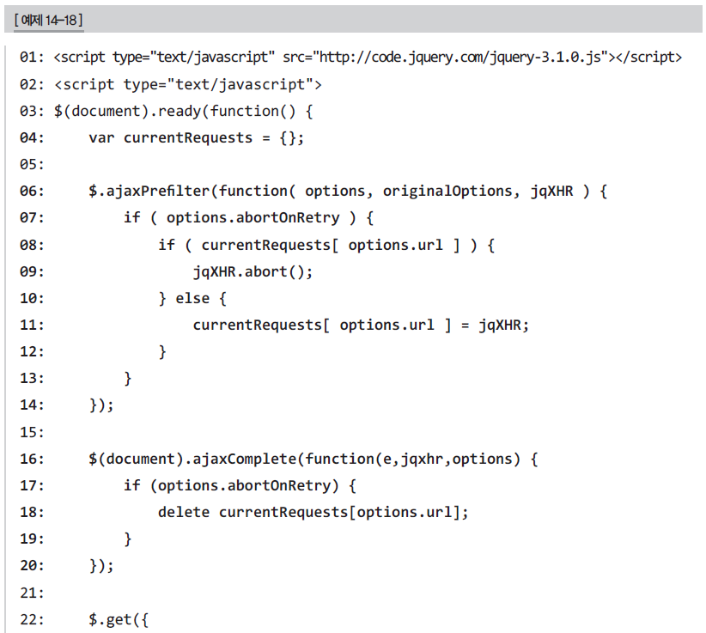
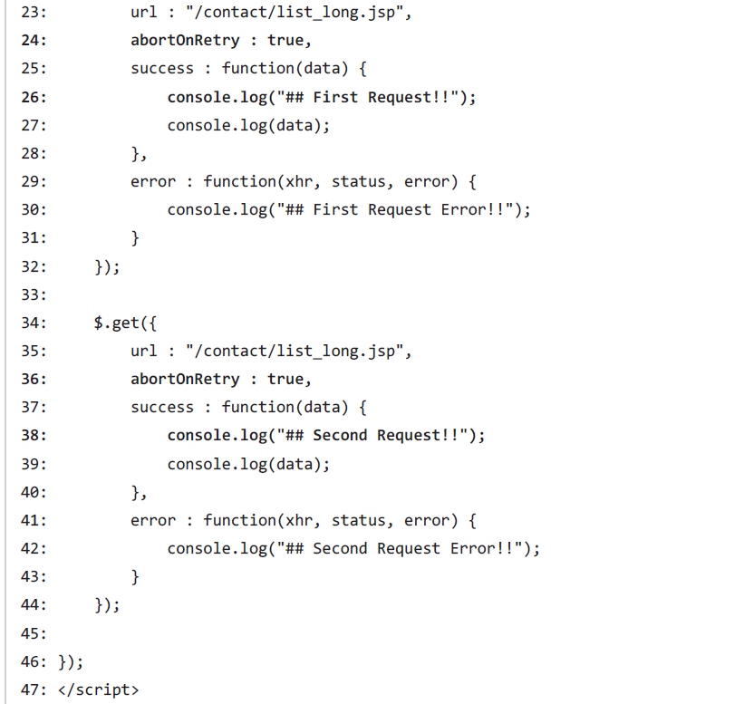
기타 메서드(3)
예제 14-18

Slide 37
정리
AJAX 요청 메서드
$.ajax()
$.get(), $.post(), $.getJSON(), $.getScript(), $.prototype.load()
AJAX 요청 옵션
모두 다 암기할 필요는 없지만 이 책에서 다루는 내용 정도는 숙지해야 함.
콜백 함수는 반드시 숙지하자.
기타 기능
헬퍼 함수
전역 AJAX 이벤트
14장에서는 jQuery AJAX의 기능만 다루었음
화면 UI가 아닌 통신 기능에 집중하기 위해서
화면 UI 기능은 16장으로 잠시 미루어두자.

